Slide 1

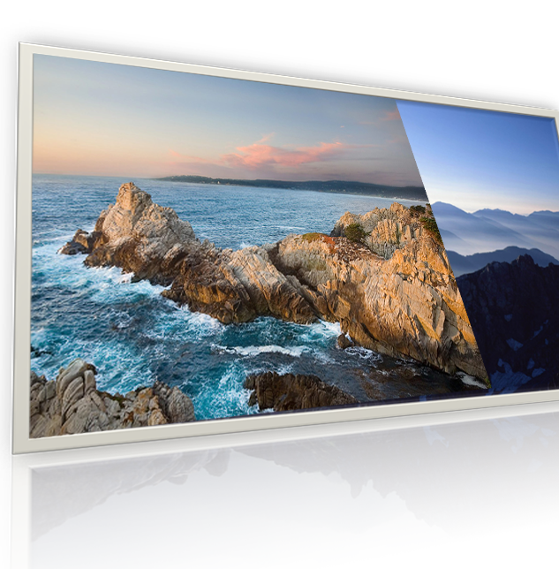
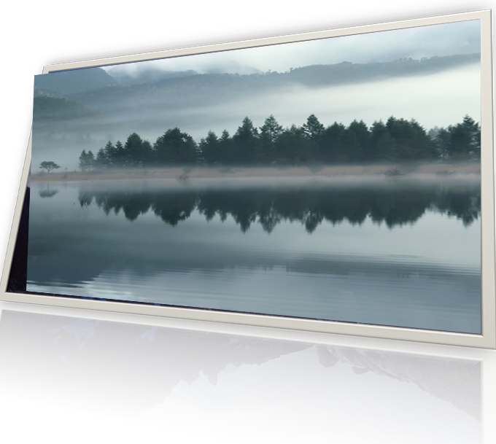
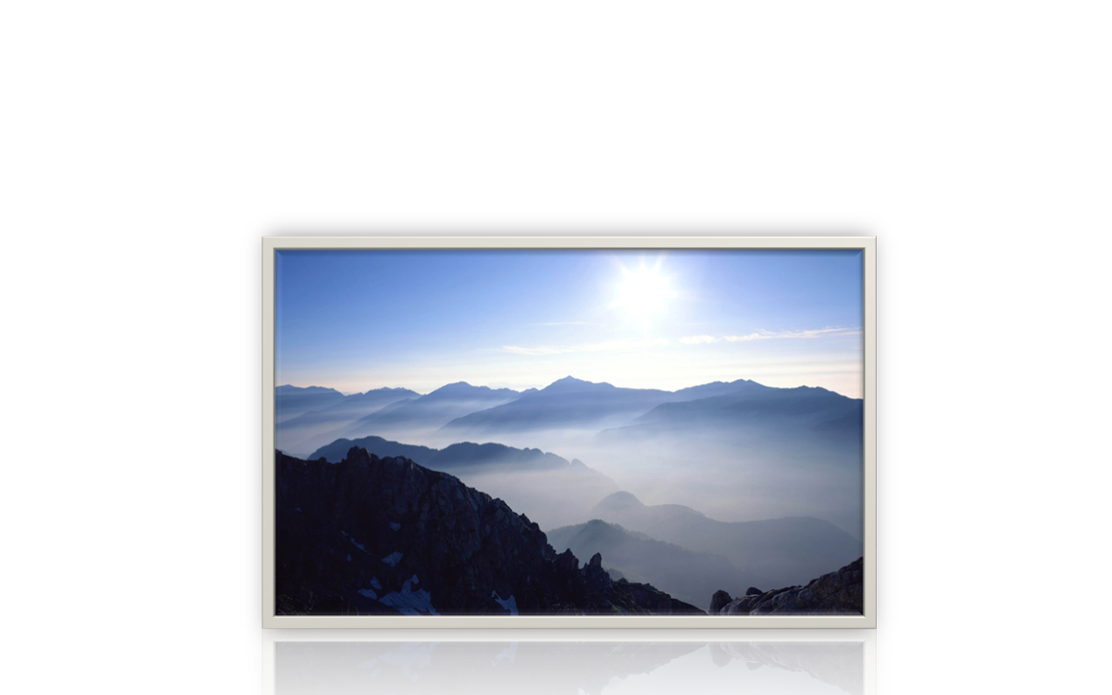


上海锐普广告有限公司 POWERPOINT模板
上海锐普广告有限公司
适用于自然环境演示

Slide 2
前 言
上海锐普广告有限公司是中国第一家精品PPT设计机构。拥有国内顶尖的PPT制作技术、顶级的PPT设计团队，坚持精益求精、拒绝平庸的做事精神，帮助您实现美观、精致、严谨、动感的PPT展示效果，让您的PPT创造卓越价值。
锐普PPT的设计理念：杜绝平庸、专做精品！100%专业；100%尽心；100%创意。
锐普PPT服务领域：PPT公共模板设计；PPT个性模板设计；PPT稿件制作。

Slide 3

目 录
1
点击添加标题
2
点击添加标题
3
点击添加标题
4
点击添加标题

Slide 4
1
点击添加标题

Slide 5
包含关系
点击添加标题
点击添加标题
点击添加标题
点击添加标题
点击添加文本
点击添加文本
点击添加文本
点击添加文本
点击添加文本
点击添加文本

Slide 6
线 图
点击添加标题
点击输入文本
点击添加文本
点击添加文本
点击添加文本
添加文本
添加文本
添加文本
添加文本
添加文本

Slide 7
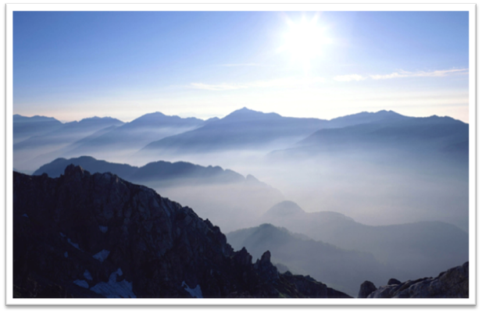
点击添加标题
兴来举步麓山巅，
翠嶂闲凭入九天。
千片白帆过眼底，
一轮红日逐云边。
江洲绿橘飞春雪，
野岸垂杨弄夕烟。
满目春晖收不胜，
还将和酒酿诗篇。

Slide 8
谢谢观赏 THANKS
上海锐普广告有限公司

